Slide 1
Løper du raskere enn vinden?

Slide 2
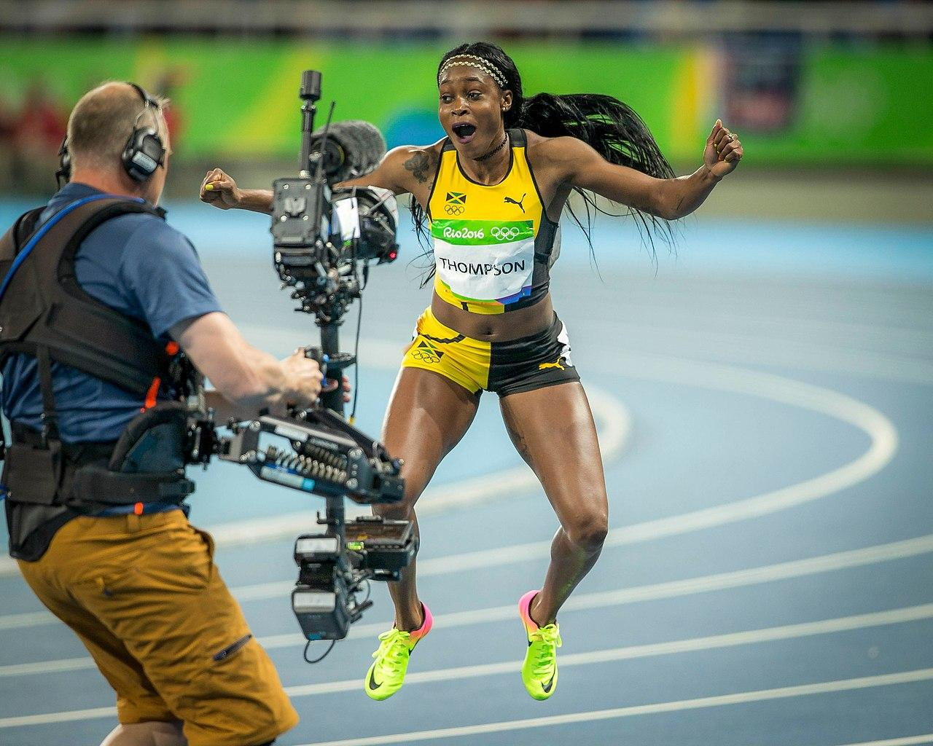
Hva var toppfarten til Usain Bolt og Elaine Thompson-Herah?
39,7 km/t = 11 m/s
44,7 km/t = 12,4 m/s
CC-BY PhotoBobil
Notes:
Spør elevene om hvor høy fart de tror Usain Bolt og Elaine Thompson-Herah kom opp i på 100 m?
Bildekreditering:
https://commons.wikimedia.org/wiki/File:Usain_Bolt_winning.jpg CC-BY PhotoBobil
https://en.wikipedia.org/wiki/Elaine_Thompson-Herah#/media/File:Elaine_Thompson_2016_Summer_Olympics.jpg (public domain)

Slide 3
Regn ut løpefarten
Fart = strekning / tid
Her er noen eksempler:
20 m / 4 s = 5 m/s
40 m / 5 s = 8 m/s
strekning
fart
tid

Slide 4
Finn farten dere løp i
Åpne regnearket
Bruk notatene dere gjorde ute
Fyll inn i de grønne cellene
Regnearket regner da ut farten i m/s og km/t

Slide 5
Tabell over vindstyrker – oppgave 2
VINDTABELL
Vindstyrke | Hastighet i m/s | Hastighet i km/t
Stille vind | 0 – 0,2 | < 1
Flau vind | 0,3 – 1,5 | 1 – 5
Svak vind | 1,6 – 3,3 | 6 – 11
Lett bris | 3,4 – 5,4 | 12 – 19
Laber bris | 5,5 – 7,9 | 20 – 29
Frisk bris | 8,0 – 10,7 | 30 – 38
Liten kuling | 10,8 – 13,8 | 39 – 50
Stiv kuling | 13,9 – 17,1 | 51 – 61
Sterk kuling | 17,2 – 20,7 | 62 – 74
Liten storm | 20,8 – 24,4 | 75 – 86
Full storm | 24,5 – 28,4 | 87 – 101
Sterk storm | 28,5 – 32,6 | 102 – 120
Orkan | Over 32,6 | Over 120
Se på farten dere har regnet ut i oppgave 2.
Sammenlign med tabellen.
Løp dere i de vindstyrkene dere trodde?

Slide 6
Er vindstyrken det dere trodde?
Gå inn på yr.no og finn vindstyrken i området dere er.
Sammenlign med det dere noterte på arket.
Vind og vindkast

Slide 7
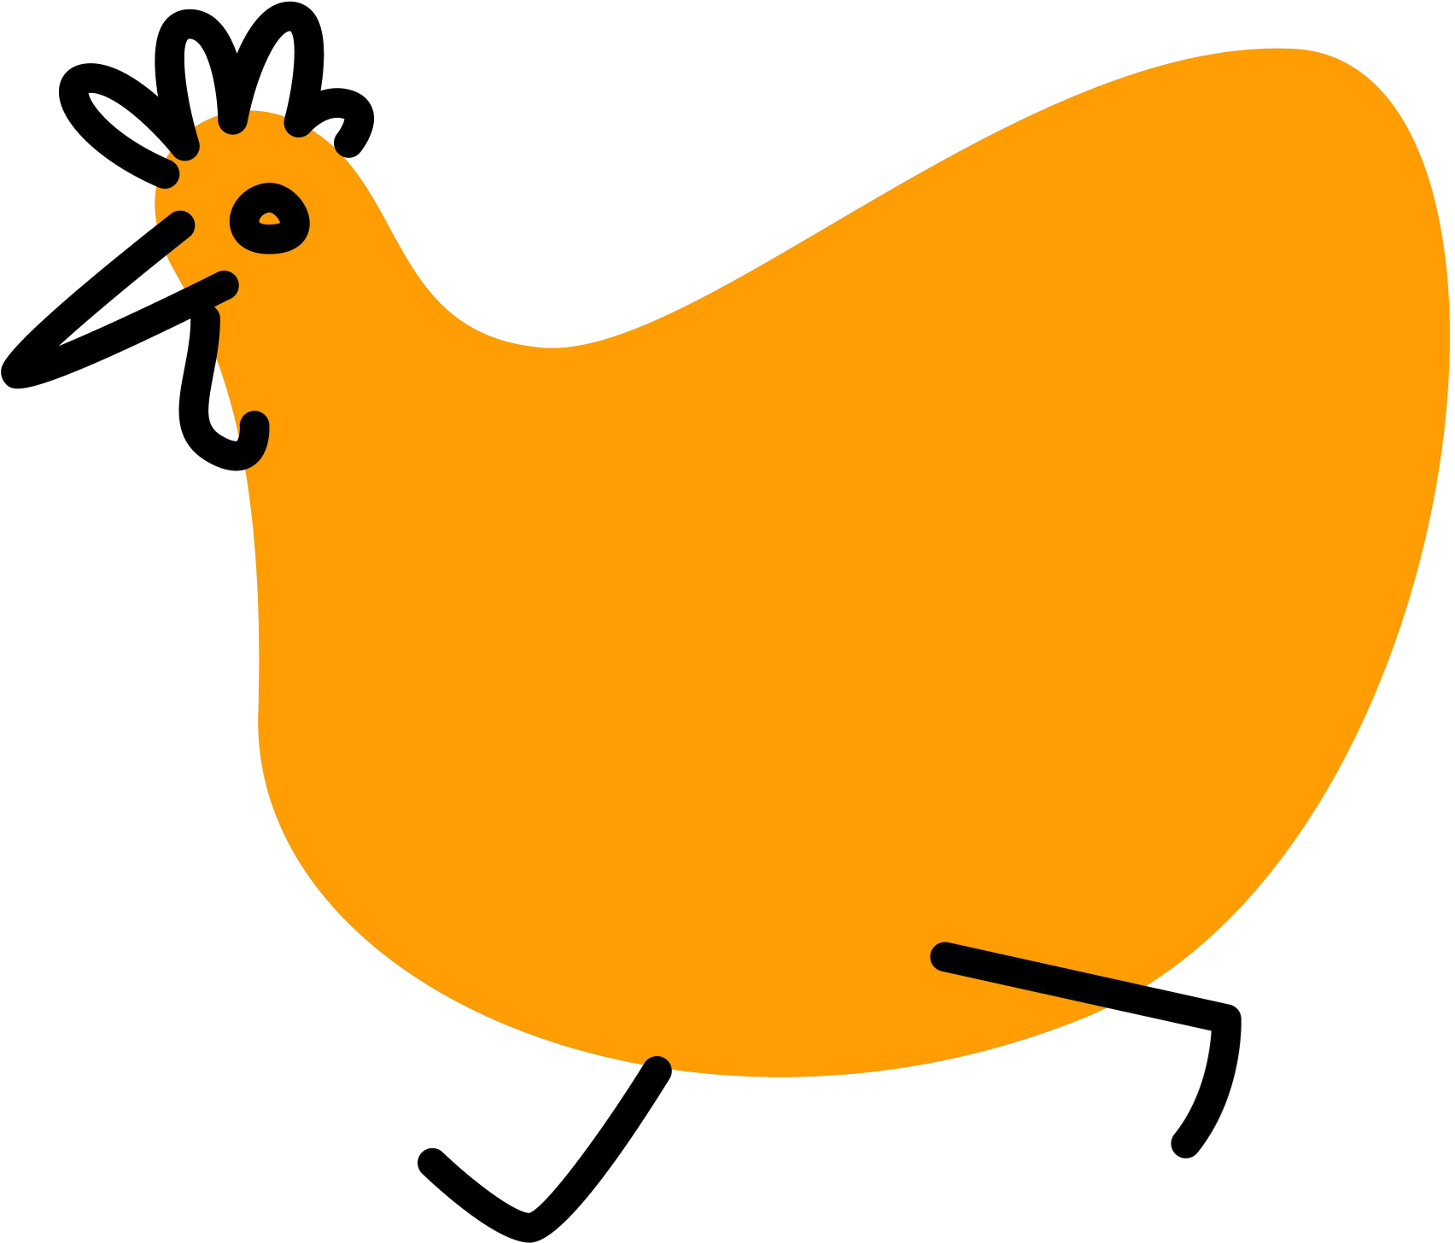
Tabell over vindstyrker – oppgave 3
Vindstyrke | Hastighet i m/s | Hastighet i km/t | Eksempel på dyr
Stille vind | 0 – 0,2 | < 1 | Dovendyr
Flau vind | 0,3 – 1,5 | 1 – 5 | Maur, pinnsvin
Svak vind | 1,6 – 3,3 | 6 – 11 | Bille, pingvin
Lett bris | 3,4 – 5,4 | 12 – 19 | Høne, ekorn
Laber bris | 5,5 – 7,9 | 20 – 29 | Vaskebjørn, sau
Frisk bris | 8,0 – 10,7 | 30 – 38 | Flodhest
Liten kuling | 10,8 – 13,8 | 39 – 50 | Elefant
Stiv kuling | 13,9 – 17,1 | 51 – 61 | Hare, hyene
Sterk kuling | 17,2 – 20,7 | 62 – 74 | Tiger, struts
Liten storm | 20,8 – 24,4 | 75 – 86 | Løve, hest
Full storm | 24,5 – 28,4 | 87 – 101 | Hjort, gaselle
Sterk storm | 28,5 – 32,6 | 102 – 120 | Seilfisk
Orkan | Over 32,6 | Over 120 | Gepard
Se på farten dere har regnet ut i oppgave 3, og sammenlign med tabellen.
Løp dere som dyrene?
Hvilke dyr klarer vi å løpe fra?

Slide 8
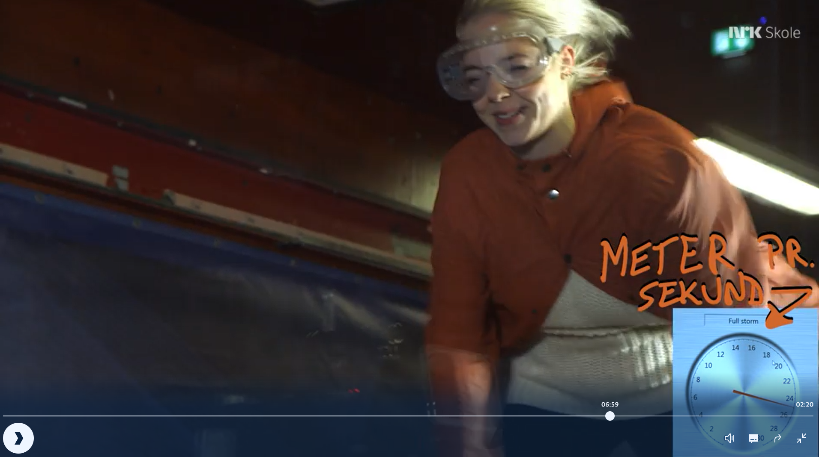
Forskjellen på flau vind og stiv kuling
Notes:
https://www.nrk.no/skole-deling/25511
Se fra 1:34 til 7:00

